Slide 1
Активизация познавательной деятельности на уроках биологии
Автор презентации:
БАЛТАБАЕВА РЕСКЕЛЬДЕ КЕНЖЕКЕЕВНА
учитель биологии 1 категории
МБОУ НИЖНЕБАЯНОВСКАЯ ООШ

Slide 2
Побудить в детях живое чувство природы – значит возбудить одно из благодетельных, воспитывающих душу влияний.
К.Д. Ушинский

Slide 3

Цель работы:
Создание условий для активизации познавательной деятельности учащихся на уроках биологии.
Задачи:
• способствовать формированию познавательного интереса учащихся через различные формы, методы и приемы работы на уроке;
• развивать исследовательские навыки на уроках биологии;
• воспитывать у учащихся оценку последствий своей деятельности по отношению к окружающей среде, здоровью, выработке навыков экологической культуры, правил поведения в природе.

Slide 4

Родоначальниками идей активизации являются
Я.А. Коменский,
Ж.-Ж. Руссо,
И.Г. Песталоцци, Г. Гегель, К.Ушинский

Slide 5

Задания на соответствия
• Суть этих заданий заключается в необходимости установить соответствие между понятием и его содержанием;

Slide 6
• Задание на установление правильной последовательности.
В каком случае правильно названы звенья рефлекторной дуги при прикосновении к горячему предмету?
а) рецептор - вставочный нейрон - чувствительный нейрон-рабочий орган- двигательный нейрон
б) чувствительный нейрон- рецептор - вставочный нейрон - рабочий орган - двигательный нейрон
в)рецептор - чувствительный нейрон- вставочный нейрон- двигательный нейрон-
рабочий орган

Slide 7
• Задания, в котором ответ конструирует сам ученик (ответы в таких заданиях должны содержать 1–2 слова, числа, формулы и т.п.)
• Например
Закончите следующие фразы:
а) _ Мельчайшая структура клетки, выполняющая определенную функцию называется _______________.
б)Орган- это________________, имеющая определенную форму, строение ,место. и выполняющая одну или несколько функций..
в) Органы, выполняющие совместно общие функции составляют _______________.
г) Органоиды, отвечающие за синтез белка называются ___________ _____________.
д) Энергетическими станциями клеток называют . _________.
е) Функцию хранения и передачи наследственной информации выполняют ____________ и _____________.
ж) Процессы биосинтеза идут с ______________ энергии.
з) Процессы расщепления идут с ______________ энергии.
Ответ: а) органоидом, б)часть тела, в) систему органов г)рибосомами д) митохондрии, е)ДНК и РНК ж) поглощением з) выделением

Slide 8
Задания с исключением лишнего понятия.
Подберезовик подосиновик борщевик дубовик
Махаон капустная белянка голубянка рыжая вечерница
Рожь кукуруза чечевица пшеница рис
Запястье плечо плюсна предплечье
Терминологический диктант.
Учащимся предлагаю несколько понятий, объединенных одной темой, к каждому понятию необходимо сформулировать определение и записать его.
Цветок – это ....................
соцветие это .........................
опыление– это ...........................
зародыш– это ...........................
семя – это .........

Slide 9
Стихотворения.
Ребята, прослушав стихотворение С. Маршака, вы поймете о каком классе «Членистоногих» сегодня на уроке пойдет речь
Бродят в траве золотые букашки.
Вся голубая, как бирюза,
Села, качаясь на венчик ромашки,
Словно цветной самолет, стрекоза.
Вот тёмно-красная божья коровка,
Спинку свою разделив пополам,
Вскинула крылья прозрачные ловко
И полетела по важным делам.
Вот в одинаковых платьях, как сёстры
Бабочки сели в траву отдыхать.
То закрываются книжечкой пёстрой,
То, раскрываясь, несутся опять

Slide 10
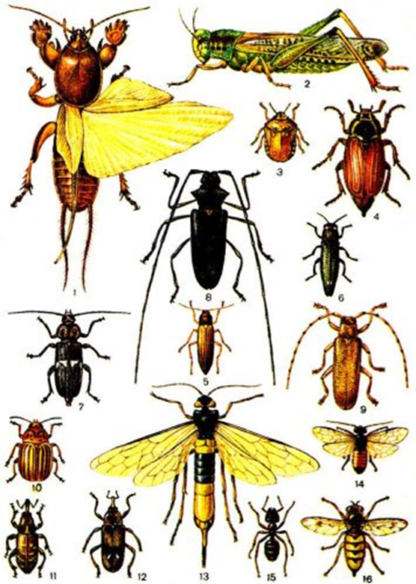
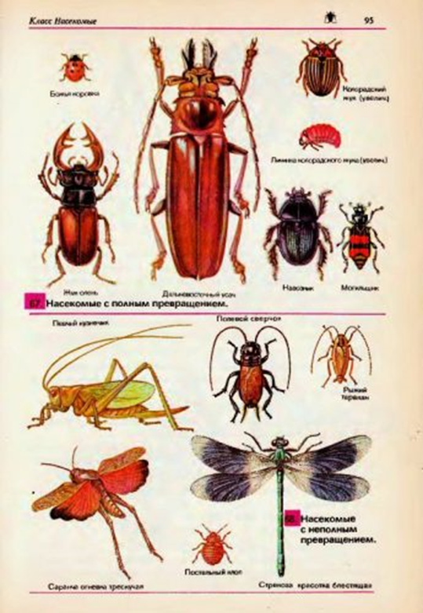
Слайды с картинками по теме, рисунки

Slide 11
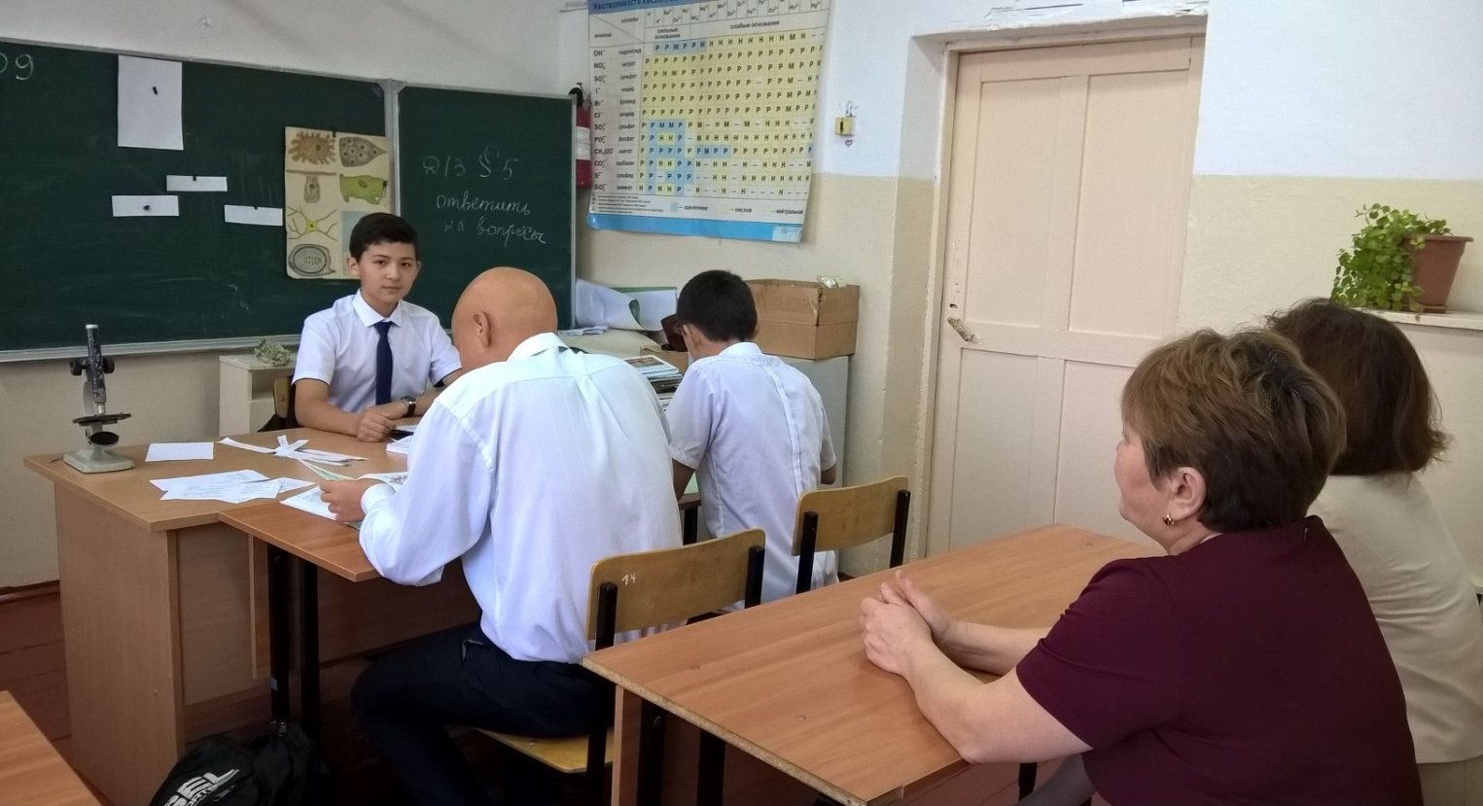
Постановка проблемного вопроса или создание проблемной ситуации

Slide 12
На этапах изучения нового материала, закрепления знаний возможно применение следующих проблемных ситуаций, проблемных заданий:
Раздел: «Разнообразие живых организмов. Среды обитания»
. указываю животных (или предлагаю также изображения этих животных): крот, дельфин, жираф, сова, дождевой червь, акула. Могут ли все эти животные встретиться в одном месте в природе? Почему?
. называю три группы экологических факторов: живой природы (биотические), неживой природы (абиотические), деятельность человека (антропогенные); но не привожу примеры. Затем предлагаю учащимся варианты различных экологических факторов. Задача учащимся самим распределить их по трём группам, при необходимости корректирую.
.. Почему многие цветы имеют сильный аромат, яркую окраску?

Slide 13
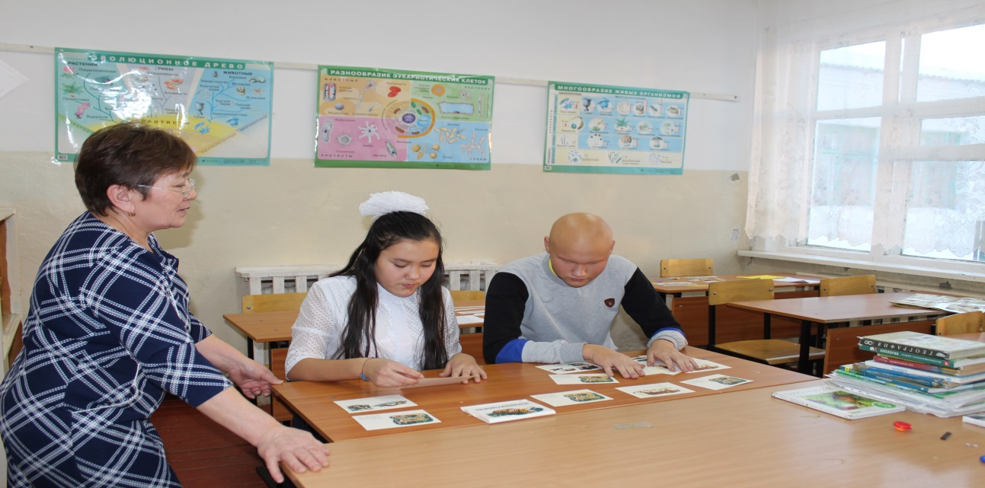
Задания на закрепление знаний.
Выбрать лишний термин из предложенных, а также объяснить свой выбор.
1. К теме урока «Экологические факторы»:
а) ветер, снег, насекомые, свет, дождь;
б) испарение, вырубка, распашка, рыболовля;
в) производители, потребители, разрушители, осушители

Slide 14
Обосновать смысл высказываний
. Древнегреческий философ Аристотель говорил: «Ничто так сильно не разрушает человека, как продолжительное безделье». Обосновать данное высказывание с научной точки зрения
. «Кто не любит природу, тот не любит человека» Достоевский

Slide 15
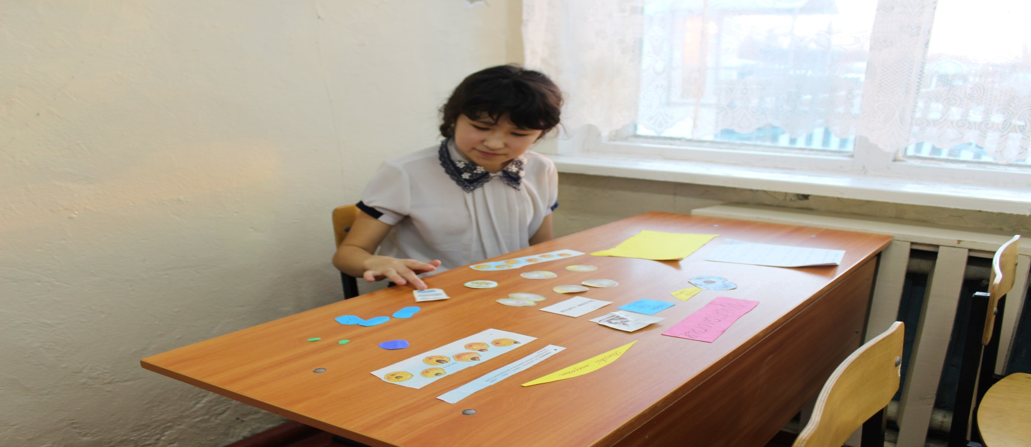
При изучении новой темы я практикую индивидуальную форму деятельности обучающегося, из-за малой наполняемости класса:
побуждает участника к активности, самостоятельности, ответственности;
облегчает процесс усвоения, запоминания и применения новых знаний;
позволяет повышать познавательную мотивацию и дольше сохранять работоспособность ;

Slide 16
Методы и приемы для этого этапа работы использовать можно так же очень разнообразные.
Составление плана параграфа.
На начальных этапах обучения эта работа проводится под руководством учителя, затем самостоятельно каждым учеником или в парах.
Составление логических схем.
Слово "логические" используется чтобы подчеркнуть стремление отразить в схемах взаимосвязь, взаимоподчиненность, внутреннюю закономерность изучаемого объекта

Slide 17
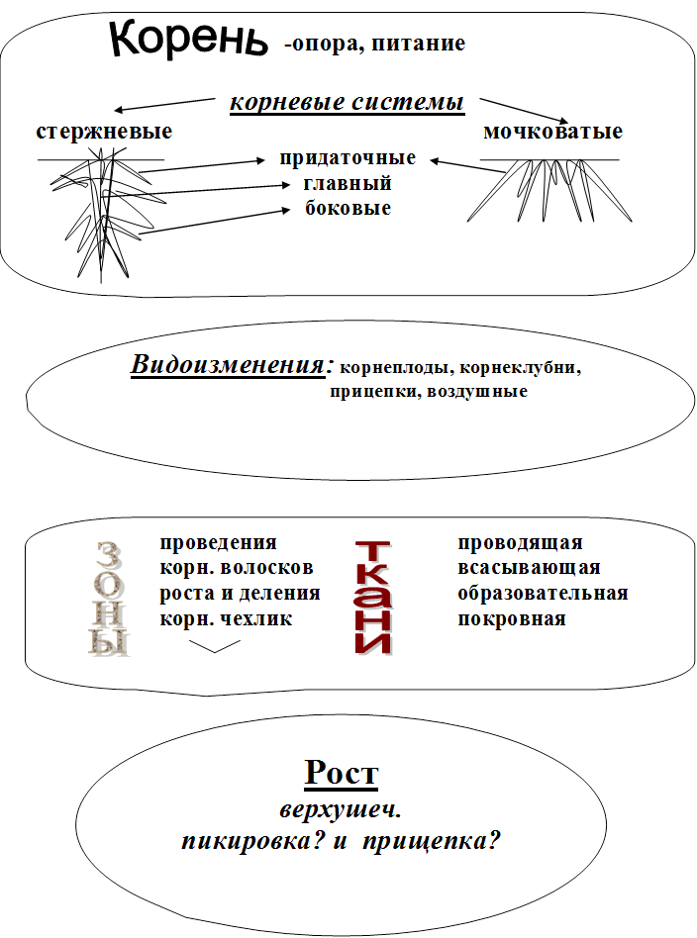
Составление логических схем.

Slide 18
Работа по составлению и заполнению таблиц
признаки | ракообразные | паукообразные | насекомые
представители
Среда обитания
Строение тела
Количество ног
Особенности строения внутренних органов
значение

Slide 19
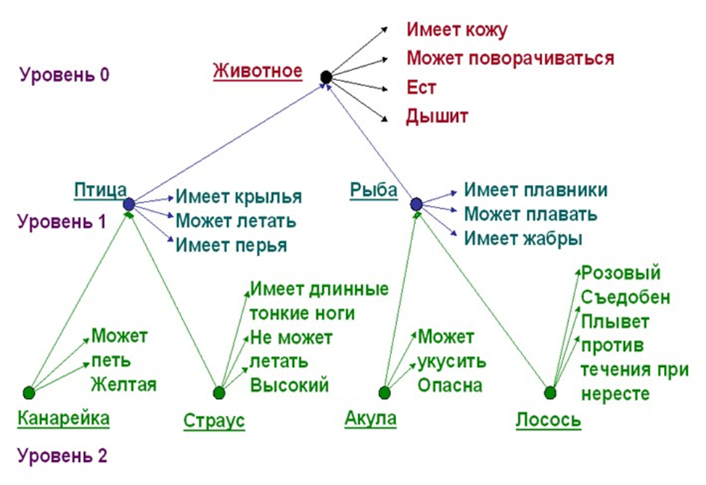
Составление графических конспектов

Slide 20
Лабораторная работа
Применение инструктивных карточек.
Использование инструктивных карточек позволяет учащимся самостоятельно изучить материал, а это значит, что ученик из пассивного объекта обучения переходит к деятельно - творческой личности.
При работе с инструктивной карточкой важно предусмотреть взаимодействие школьника не только с литературой, но и с натуральным объектом.

Slide 21
Инструктивная карточка

Slide 25
CПАСИБО ЗА ВНИМАНИЕ!

